Slide 1

Milieu informatique
Partie 4 | compléments
et tableau croisé dynamique
Par Martin Hardy, Réarrangé par Christopher Coulombe

Slide 2
Contenu
4a) Mise en page et impression
4b) Somme automatique et analyse rapide
4c) Tableau croisé dynamique
Vous pouvez cliquer sur un chapitre pour y rendre directement et ensuite cliquer sur l’icône de maison pour revenir ici

Slide 3
4a) Mise en page et impression

Slide 4
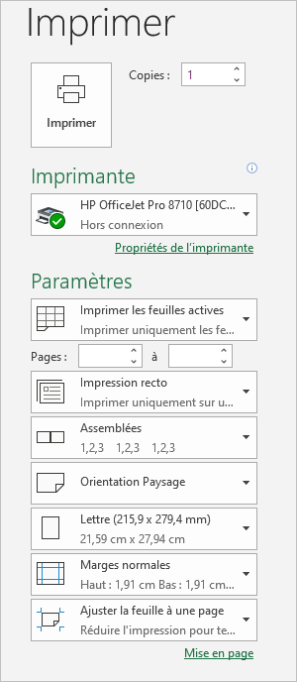
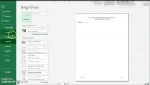
Aperçu avant impression et outils
Ouvrez le fichier 04 Écart des ventes 3.xlsx¹
Tentez de refaire cet exercice
Prenez des notes
¹Source: Le fichier provient de l’éditeur Logitell, Excel 2016 - Fonctions de base, https://www.logitell.com/fr/livre-de-lecture/excel-2016---fonctions-de-base

Slide 5
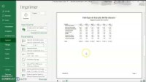
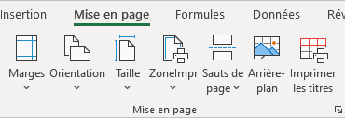
Onglet Mise en page
Modifier les marges
Changer l’orientation
Changer la taille de papier
Définir une zone d’impression

Slide 6
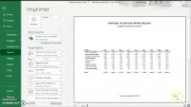
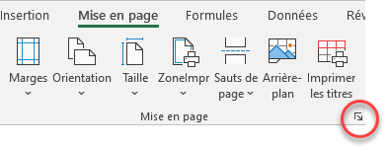
Onglet Mise en page (toutes les options)
Centrer un tableau sur le papier
Entête et pied personnalisé
Notes de cours : Support de Microsoft

Slide 7
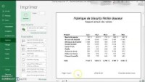
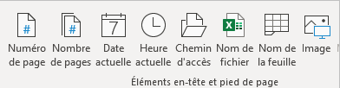
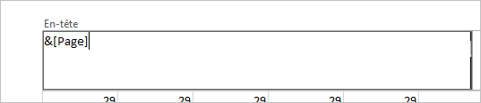
Autres modes d’affichage
(Mise en page et Aperçu des sauts de page)
Entête et pied personnalisés
(codes de champs)

Slide 8
4b) Somme automatique et analyse rapide

Slide 9
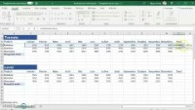
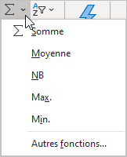
Le bouton Somme automatique
Ouvrez le fichier 01 Boutique pour hommes.xlsx¹
Tentez de refaire cet exercice
Prenez des notes
¹Source: Le fichier provient de l’éditeur Logitell, Excel 2016 - Fonctions de base, https://www.logitell.com/fr/livre-de-lecture/excel-2016---fonctions-de-base

Slide 10
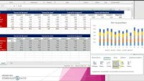
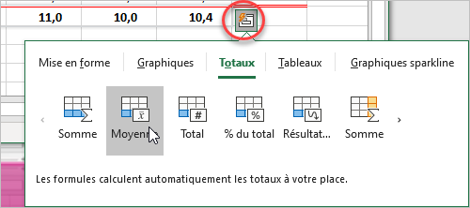
Le bouton Analyse rapide
Ouvrez le fichier 02 Courses.xlsx¹
Tentez de refaire cet exercice
Prenez des notes
¹Source: Le fichier provient de l’éditeur Logitell, Excel 2016 - Fonctions de base, https://www.logitell.com/fr/livre-de-lecture/excel-2016---fonctions-de-base

Slide 11
4c) Tableau croisé dynamique

Slide 12

Créer un tableau croisé dynamique
Ouvrez le fichier 04 Base de données de facturation_.xlsx
Tentez de refaire cet exercice
Prenez des notes
Pourquoi?
Ce que ça prend pour faire un tableau croisé dynamique :
  Des données répétitives et textuelles (Des catégories ou des constantes qui se répètes dans une ou des colonnes)
  Des données qui se calculent (somme, moyenne, min, max, nb, etc.)

Slide 13
Créer un tableau croisé dynamique (suite)

Slide 14
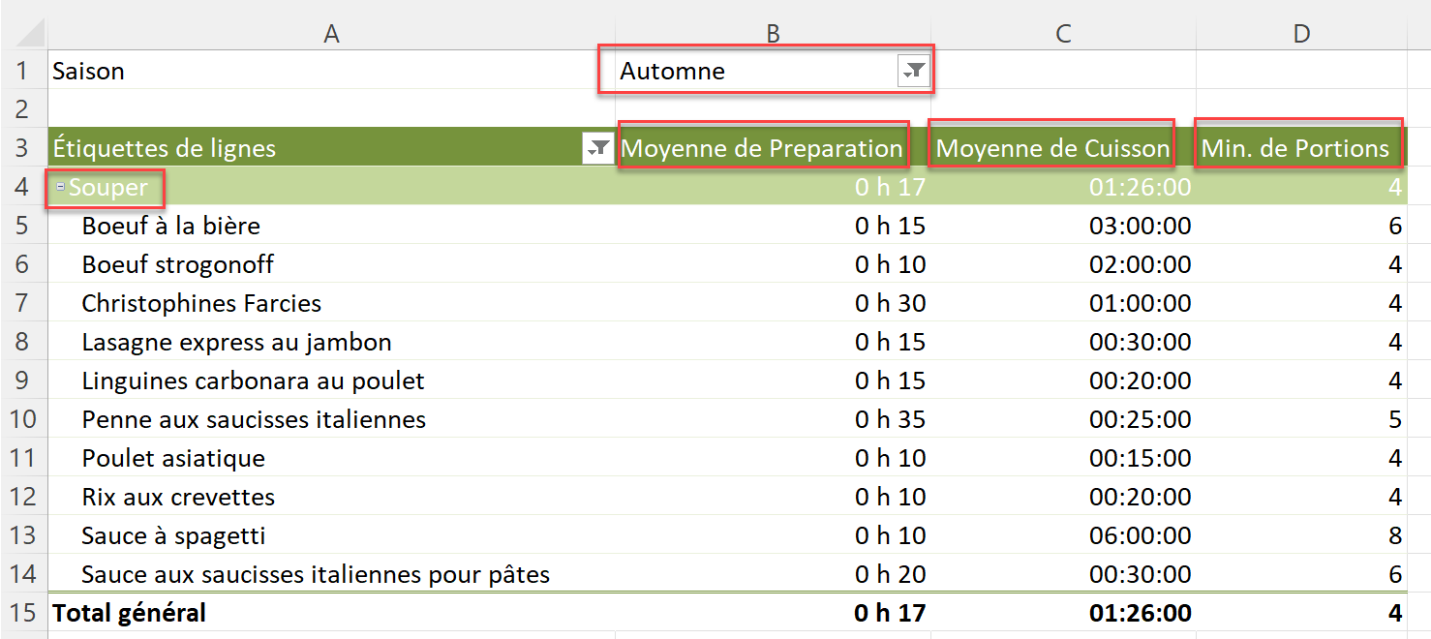

Exercices sur les Tableaux croisés dynamiques (TCD)
Ouvrir le classeur 05 Base de données de recettes_.xlsx
Reproduire le TCD suivant :
À noter que la feuille tblRecettes a été modifiée :
  Un tableau a été insérer
  Une colonne calculée a été ajoutée pour calculer le temps total de chaque recette (prép + cuisson)
  L’ordre de tri est sur le titre en ordre croissant

Slide 15
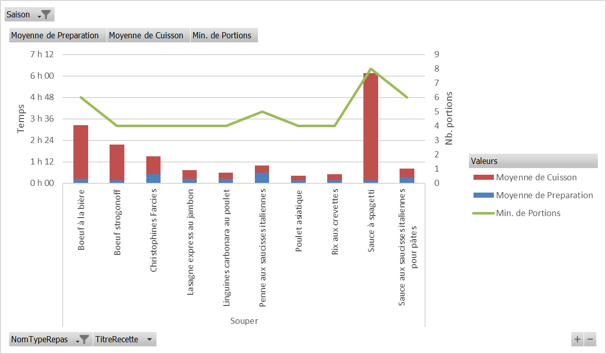
Exercices sur les Tableaux croisés dynamiques (suite)
Notez qu’il serait possible d’arriver à ajouter un graphique croisé dynamique comme ceci

Slide 16
Milieu informatique
Fin de la partie 4

